Slide 1
mooDiffuser
B.AB.O(김민진, 김소현, 방예지)

Slide 2
Modify

Slide 3







Modify:
사용자 감정
실시간 날씨
사용자 mood

Slide 4
Function

Slide 5

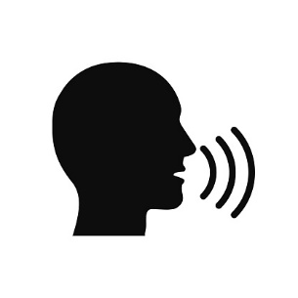

Function: Usecase 1
역시 집이 최고야!!
회사에서 너무 힘들었어...
대화 수집 → 감정 추출
사용자 음성 수집
향 분사

Slide 6
Current progress(1)
Notes:
다음은 진행상황입니다.

Slide 7
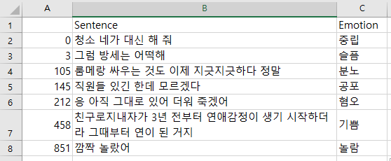
Current progress(1): Dataset
감정 분류를 위한 대화 음성 4차, 5차 데이터셋, 단발성 데이터셋(AI HUB )
7가지 감정(기쁨, 슬픔, 놀람, 분노, 공포, 혐오, 중립)으로 이루어진 62,000개의 데이터셋
(추후에 5만여개 데이터셋 추가 예정)
오픈되어 있는 여러 감정 예측 모델들 중 가장 적합한 모델을 찾기 위해 3가지 모델을 돌려봄
(LSTM, KoBERT, text-CNN)
Notes:
저희는 AI HUB의 감정 분류를 위한 대화 음성 데이터셋 4차 5차 및 단발성 데이터셋 등을 수집하여 약 6만여개의 데이터셋을 구축하였습니다.
추가적으로 5만여개의 데이터셋을 가지고 있으나 이는 use case 1에 대한 구축이 이루어진 뒤 추후에 합칠 계획입니다.
이 데이터셋은 기쁨, 슬픔, 놀람, 분노, 공포, 혐오, 중립 총 7가지 감정으로 분류되어 있습니다.
저희는 오픈되어 있는 여러 감정 예측 모델 중 저희의 데이터셋과 같은 7가지 감정을 분류하는 모델과 7가지 감정을 긍정,부정,중립으로
분류하는 모델을 찾아 돌려봤습니다.
//저희는 오픈되어 있는 여러 감정 예측 모델 중 저희의 사용목적과 데이터셋에 가장 //적합한 모델을 찾기 위해 대표적인 모델 3가지를 돌려보았습니다.

Slide 8

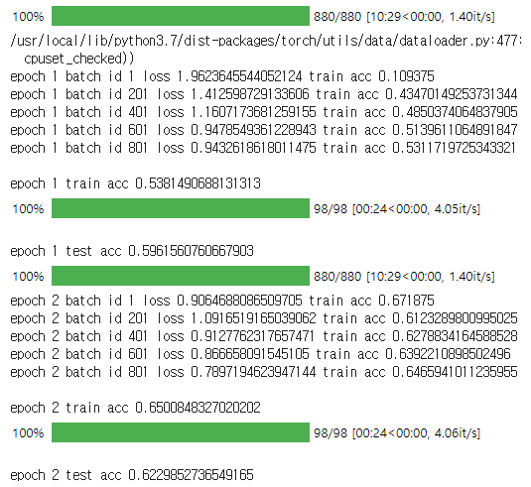
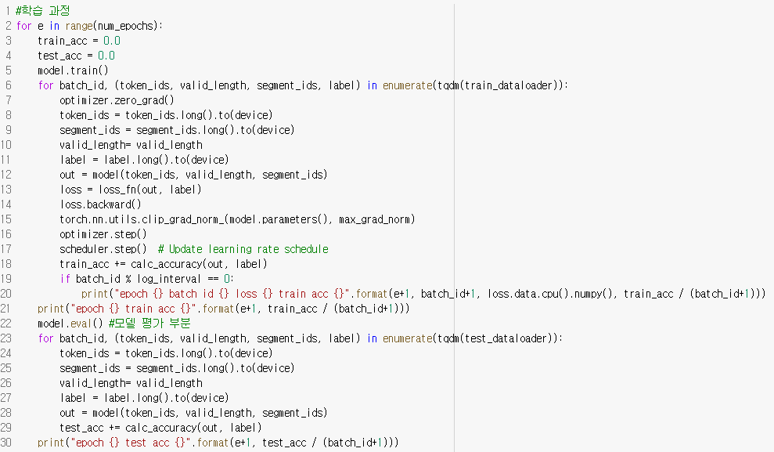
Current progress(1): KoBERT
Notes:
저희는 먼저, KoBERT를 사용하여 7가지 감정으로 분류되는 코드를 돌려보았습니다.
정확도는 약 64%가 나왔으며.
코드 설명 및 견해(어느 부분이 우리랑 맞고 어느 부분이 안맞는지 등)
KoBERT모델을 사용하여 7가지의 감정으로 분류하는 코드입니다.

Slide 9
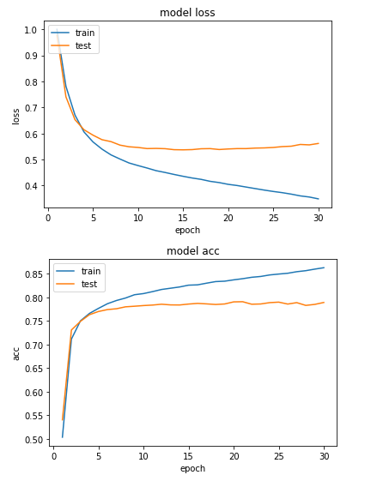
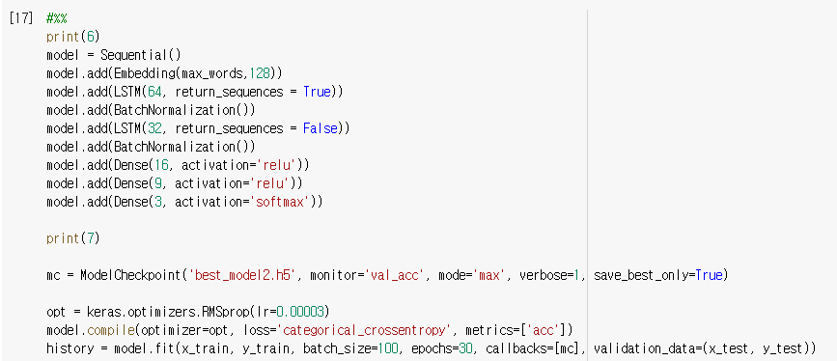
Current progress(1): LSTM
Notes:
7가지 감정으로 분류되어 있는 데이터셋을 3가지(긍정, 부정, 중립)으로 재분류하여 감정을 예측하는 모델로 LSTM을 사용하여 학습을 시키는 것입니다.
7가지 감정으로 분류되어 있는 데이터셋을 3가지(긍정, 부정, 중립)으로 재분류하고, LSTM을 사용하여 감정을 예측하는 모델입니다.
왼쪽 코드를 돌리면 오른쪽과 같은 그래프 나옴
# github: 만든 모델을 텔레그램 어플에 연결하여 어플에서 대화를 입력하면 그 대화에 어울리는 감정 이모티콘을 송출하는 기능을 구현하였습니다

Slide 10
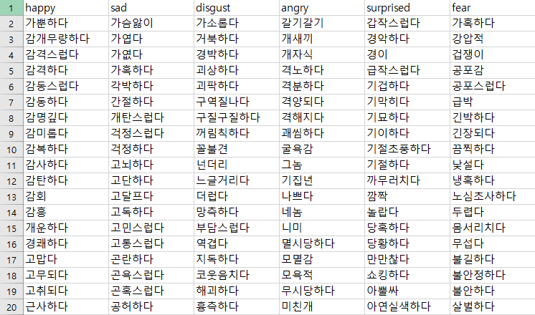
Current progress(1): Text-CNN
에크만의 6가지 감정으로 분류한 감정사전('감정동사의 범주 규정과 유형 분류'논문 참고)
Notes:
(뉴스 기사 감정 분류)
Text-CNN 모델

Slide 11
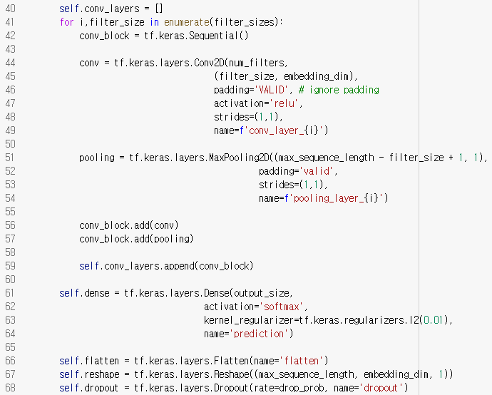
Current progress(1): Text-CNN
Notes:
코드 설명 및 견해(어느 부분이 우리랑 맞고 어느 부분이 안맞는지 등)

Slide 12
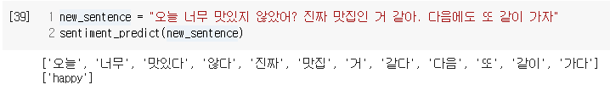
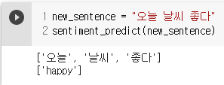
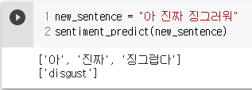
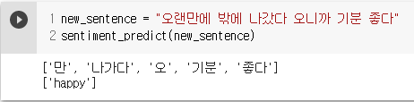
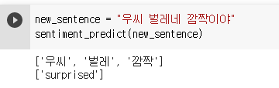
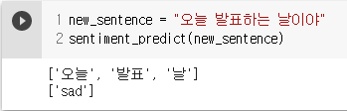
Current progress(1):
Notes:
뉴스모델에 다양한 문장들을 넣은 결과 캡쳐

Slide 13
Current progress(2)
Notes:
디퓨저 구현 파트의 현재 진행 상황입니다.

Slide 14
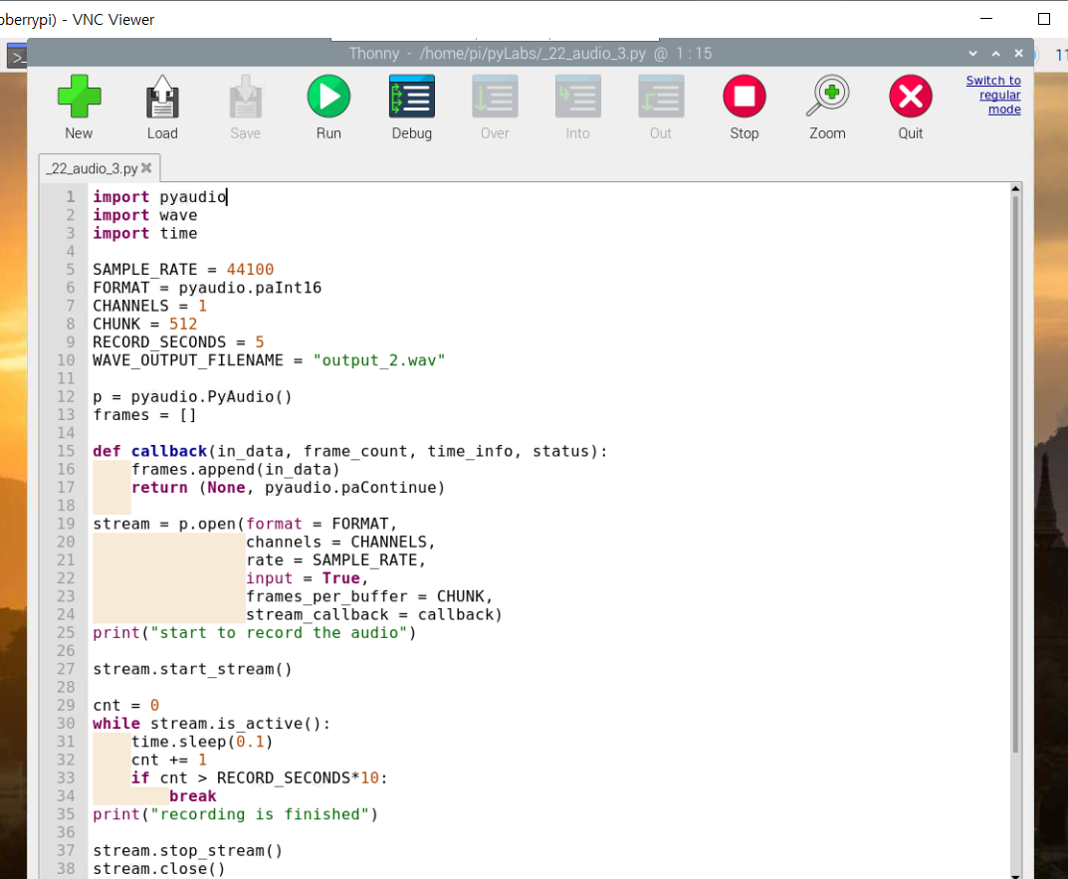
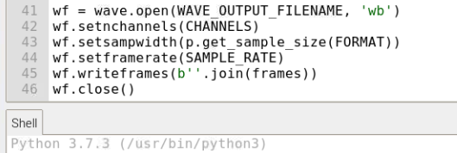
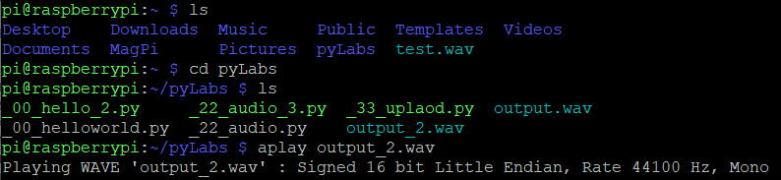
Current progress(2):
* 음성 녹음 파이썬 코드
* 라즈베리파이에 생성된 wav 파일
Notes:
라즈베리파이에 USB형태의 마이크를 연결했고 오디오 입출력 라이브러리인 파이오디오 모듈을 이용해 음성데이터를 wav파일로 저장했습니다. 그리고 삼바 서버를 통해 리눅스 기반인 라즈베리파이의 wav 파일을 윈도우에서 접근할 수 있게 설정했습니다.
SAMPLE_RATE = 초당 표본 추출 횟수
FORMAT = 표본 추출 1개의 결과를 저장할 데이터의 크기 > 16비트
CHANNEL = 소리 및 음성 흐름의 개수 > mono, 스피커 양쪽에서 같은 소리가 나는 것 / stereo
CHUNK = 한 번에 읽어올 표본 추출의 개수, (line24에서 건너오는 음성 데이터에 대한)

Slide 15
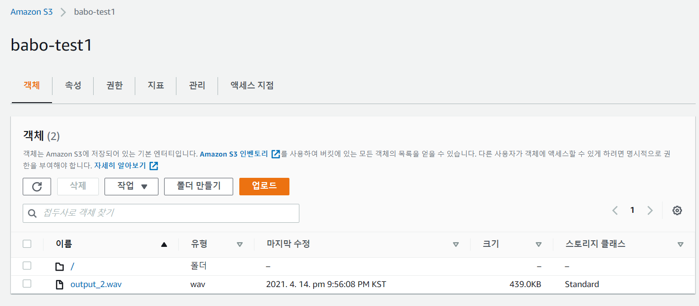
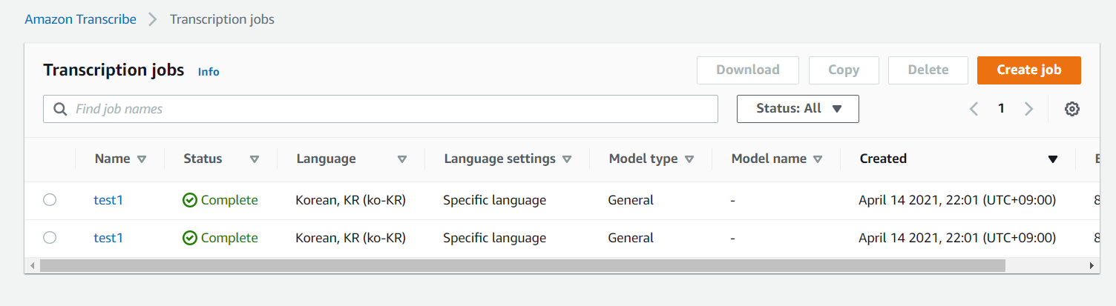
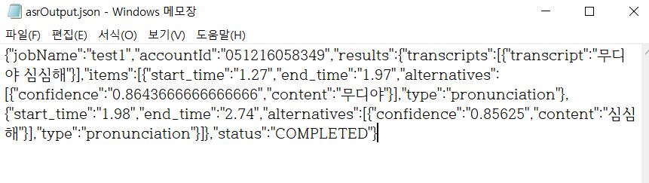
Current progress(2):
* aws s3에 파일 업로드
* aws transcribe를 통해 wav 파일을 json파일로 변환
Notes:
윈도우에서 접근 가능하게 된 wav 파일을 s3 버킷에 업로드했고 이를 amazon transcribe api로 텍스트화 시켰습니다. 결과는 json 파일로 정상 출력됨을 확인했습니다.

Slide 16
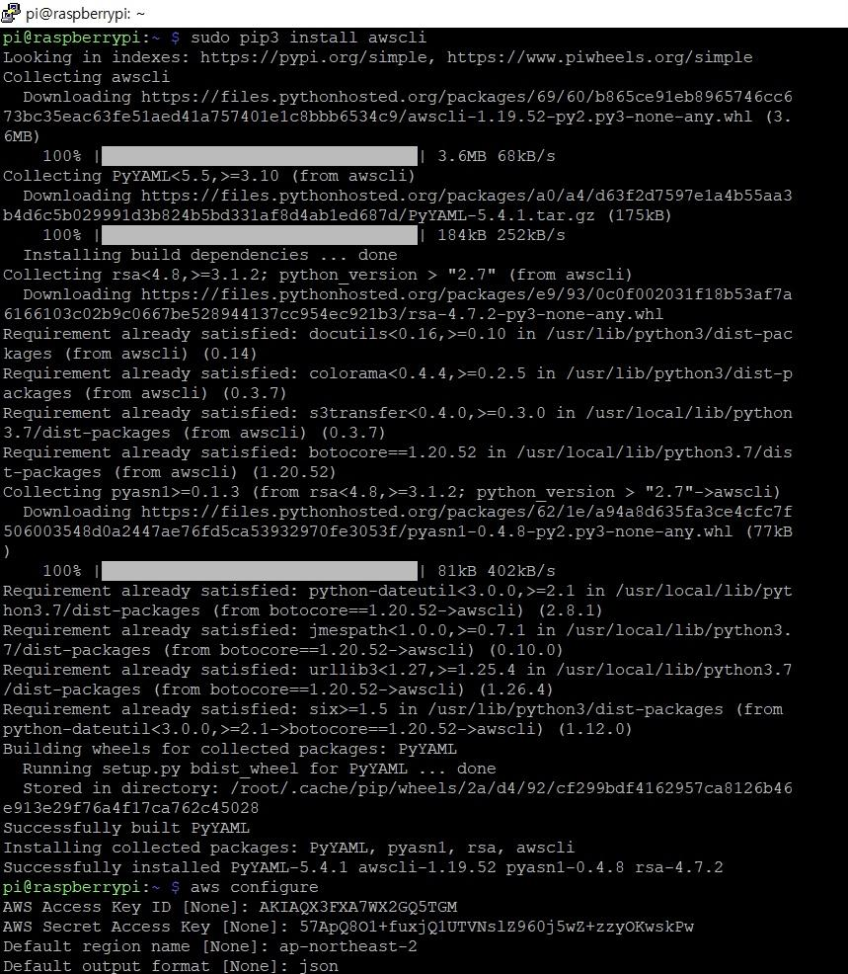
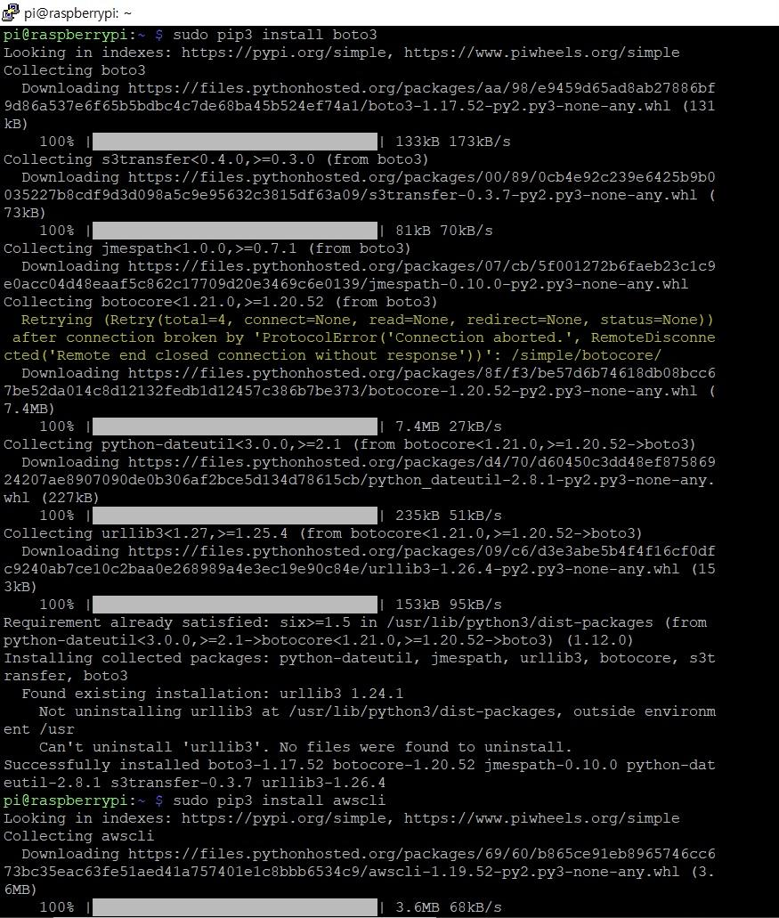
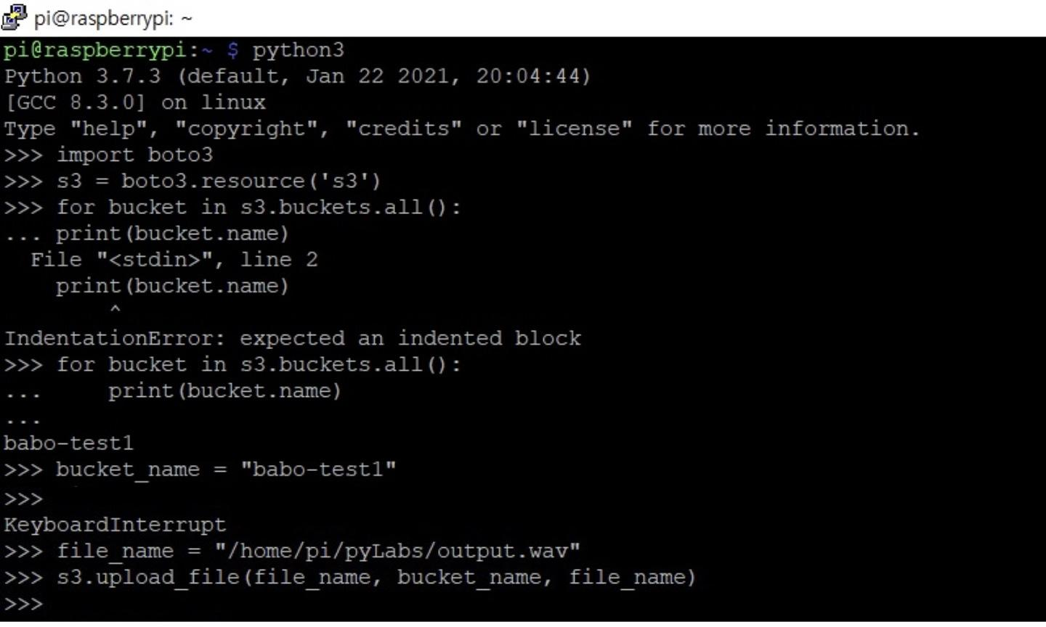
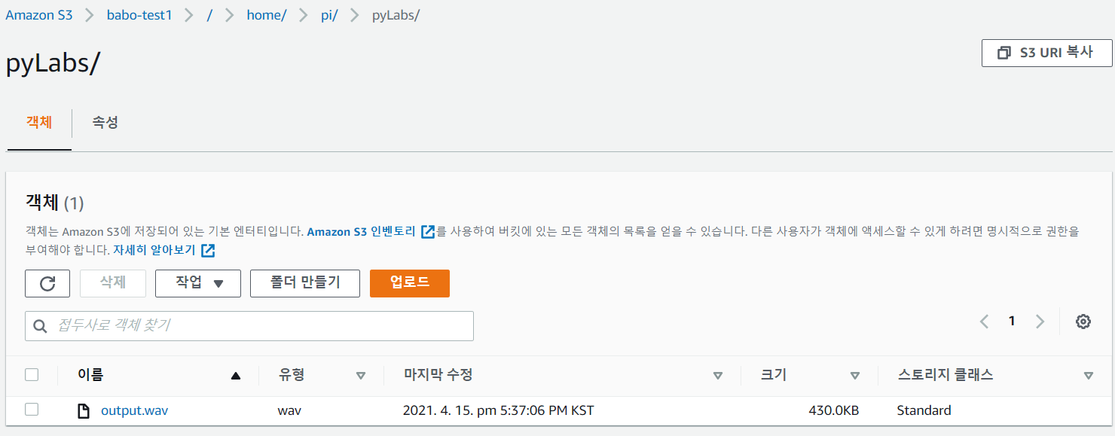
Current progress(2):
* boto3 라이브러리 설치
* 라즈베리파이의 wav파일을 s3로 바로 저장
Notes:
라즈베리파이에서 s3로 바로 wav파일을 저장하기 위해 aws에서 제공하는 boto3 라이브러리를 설치했습니다. 이 과정은 터미널에서 파이썬 기반으로 실행되며 라즈베리파이의 wav파일이 s3로 바로 저장됨을 확인할 수 있었습니다.

Slide 17
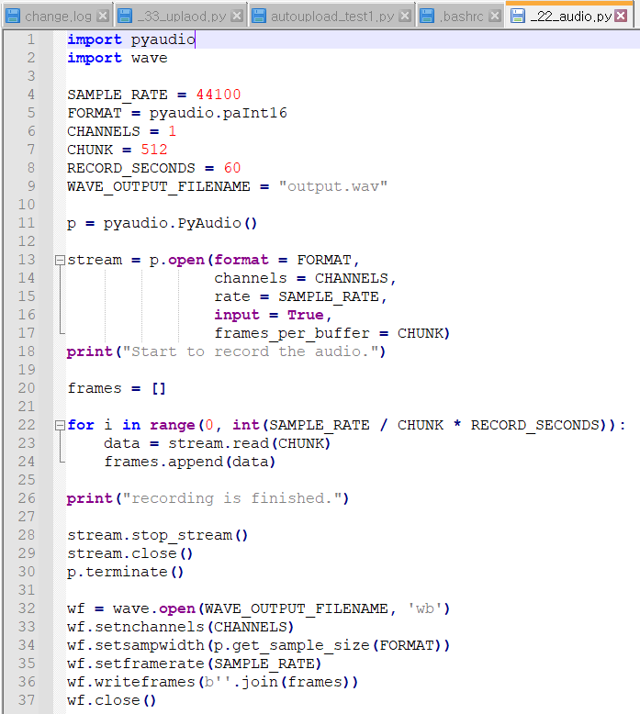
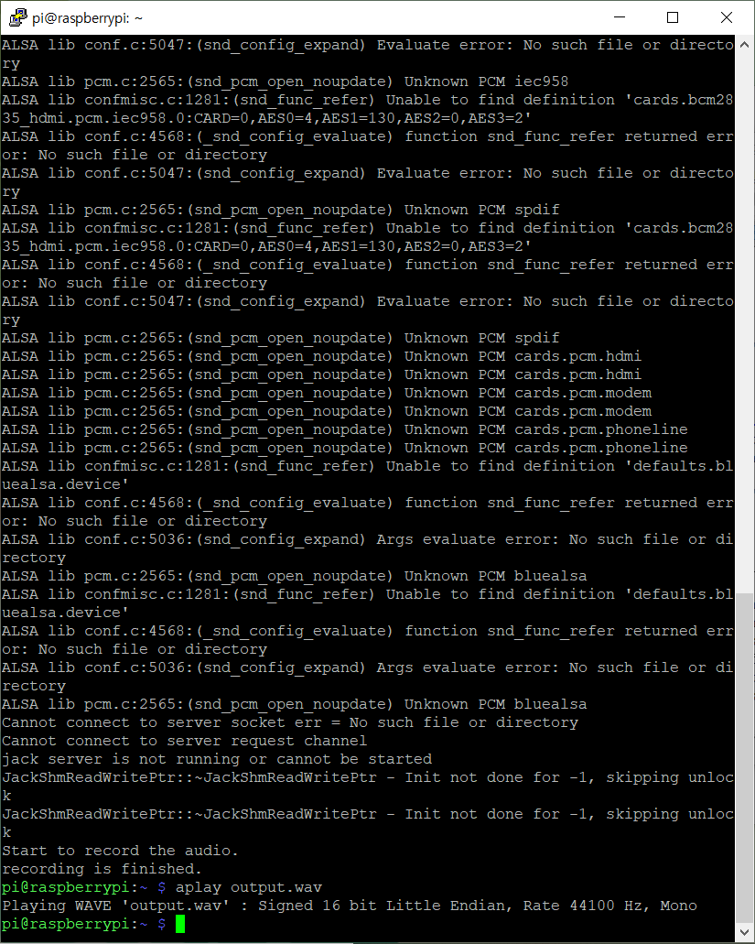
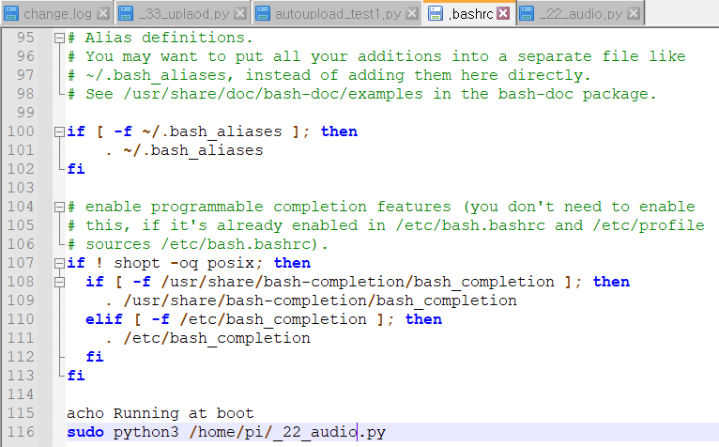
Current progress(2):
* 음성 녹음 코드
* 부팅 후 음성 녹음 코드 자동 실행
* 파이썬 파일 자동 실행 - bashrc
Notes:
그 다음, 라즈베리파이 부팅 후 음성 녹음 파이썬 파일의 자동 실행을 위해 baschrc 파일의 코드를 수정하고, 그 결과 라즈베리파이 부팅 후, 음성 녹음 파이썬 파일이 자동 실행됨을 확인할 수 있었습니다.

Slide 18
Plans
Notes:
앞으로의 계획을 설명드리겠습니다.

Slide 19
Plans(1):
SAGEMAKER, EC2에서 감정 판단 모델을 돌리기 위해 웹 서비스 구현
2) AWS S3내의 STT된 JSON파일을 가지고 감정 예측하는 모델 완성하기
Notes:
딥러닝 파트의 다음 계획입니다. 라즈베리파이로 받아온 음성 파일을 텍스트화 하고 저장하는 곳으로 아마존웹서비스를 사용할 계획이기 때문에 텍스트화 된 음성을 사용해야하는 감정 판단 모델 또한 아마존 sagemaker와 ec2를 활용할 계획에 있습니다.해당 환경에서 모델을 돌리기 위해 웹 서비스를 구현할 예정이며 구현 후, 아마존 웹 서비스에 저장되어 있는 json파일을 모델에 받아와 감정 예측 모델을 완성하는 것이 목표입니다.

Slide 20
Plans(2):
아두이노와 grove 물 분사 모듈 연결해서 디퓨저 분사 구현
2) [음성 녹음 이후 boto3 기반 파일 전송]의 자동 실행 구현하기
Notes:
다음은 디퓨저구현 파트의 계획입니다.

Slide 21
Thank you.

